Slide 1

La démarche d’investigation
Animation pédagogique du 14 février

Slide 2
Sommaire
Historique de l’enseignement des sciences et programmes ;
Mise en situation ;
Mise en œuvre et points de vigilance.

Slide 3
Un peu d’histoire
Les débuts de l’enseignement scientifique ;
Les évolutions de la fin du XIXème jusqu’à la première moitié du XXème ;
Le tournant des années 60-70 ;
Le PRESTE ;
Les programmes de 2015-2016.

Slide 4
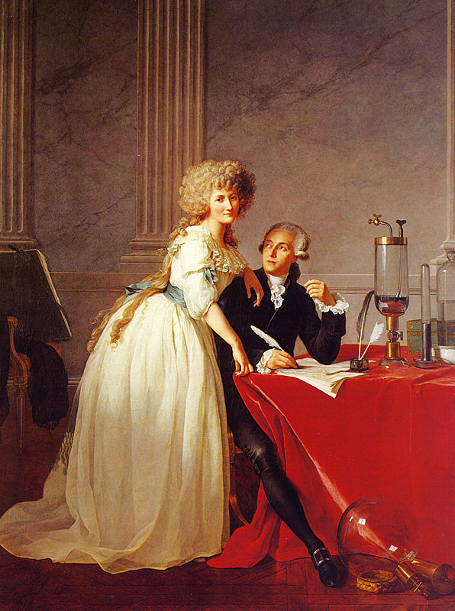
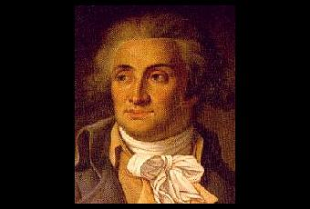
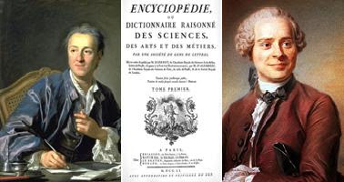
Les débuts de l’enseignement scientifique
Un enseignement réservé aux élites ;
Le peuple est tenu à l’écart de ces connaissances.

Slide 5
Les évolutions de la fin du XIXème jusqu’à la première moitié du XXème
Un enseignement qui se « démocratise » :
Le ministre Duruy (1867) souhaite que les jeunes adolescents aient des cours du soir pour renforcer leurs connaissances mais également découvrir de façon très pratique, les sciences dont ils pourraient avoir besoin dans leur vie active.
La loi du 28 mars 1882 et les instructions officielles de juillet 1882 rendent l’enseignement scientifique obligatoire :
L'enseignement scientifique occupera en moyenne, et suivant les cours, d'une heure à une heure et demie par jour, savoir : trois quarts d’heure ou une heure pour l'arithmétique et les exercices qui s’y rattachent, le reste pour les sciences physiques et naturelles (avec leurs applications), présentées d'abord sous la forme de leçon de choses et plus tard étudiées méthodiquement.
Art. 1er.- L'enseignement primaire
comprend :
L'instruction morale et civique ;
La lecture et l'écriture ;
La langue et les éléments de la littérature française ;
La géographie, particulièrement celle de la France ;
L'histoire, particulièrement celle de la France jusqu'à nos jours ;
Quelques notions usuelles de droit et d'économie politique ;
Les éléments des sciences naturelles physiques et mathématiques ; leurs applications à l'agriculture, à l'hygiène, aux arts industriels, travaux manuels et usage des outils des principaux métiers ;

Slide 6
La leçon de choses :
Définition en 3 points du philosophe Anglais Bain, reprise en France par Madame Pape Carpentier.
Une leçon qui s’appuie sur une objet concret ;
Une leçon qui conduit l’élève à utiliser ses sens ;
Une leçon qui permet à l’élève d’acquérir des connaissances.

Slide 7
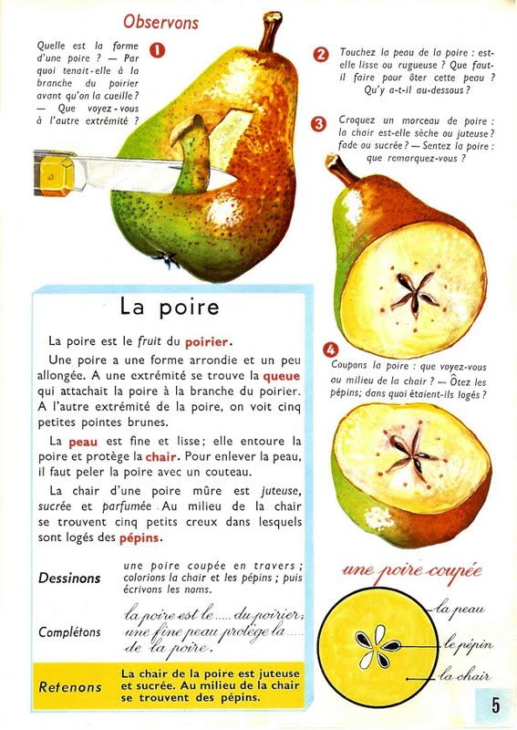
On insiste sur l’observation et la description
Description avec le toucher
Description avec le goût
Description visuelle
Institutionnalisation

Slide 8
Le tournant des années 60-70
L’éveil scientifique remplace les leçons de chose et, dans un grand renouvellement pédagogique, on cherche plutôt à développer des compétences plutôt que d’acquérir des connaissances.
Le tâtonnement expérimental est valorisé.

Slide 9
Le P.R.E.S.T.E. : plan de rénovation de l’enseignement des sciences et de la technologie à l’école .
2 objectifs :
Aboutir, de façon réelle et effective, à un enseignement des sciences et de la technologie dans toutes les classes
Faire entrer les élèves dans une véritable démarche d’investigation préconisée par les membres du collectif « La main à la pâte » (Charpack 1995)
Ecueil à éviter : l’approche « méthodologiste » des activités d’éveil ; le maître in fine doit poser un savoir scientifique.

Slide 10
Situation déclenchante et mise en place du problème
Questionnement et formulation des hypothèses
Investigation
Expérimentation
Observation
Documentation
Modélisation
Les principales étapes de la démarche d’investigation :
Analyse des résultats
Retour sur les hypothèses
Mise en place des savoirs.
Institutionnalisation
Réinvestissement
Evaluation

Slide 11
Démarche d’investigation en lien avec la Main à la Pâte
P
R
I
N
C
I
P
E
2
e
n
l
i
e
n
a
v
e
c
l’
o
r
a
l
Phase 1 : J’observe / je rencontre un problème
          Principe 1
Phase 2 : J’émets des hypothèses / je me pose des questions
          Principes 7, 8, 9 et 10
Phase 3 : J’expérimente / je tâtonne
          Principe 3
Phase 4 : Je mets en commun / je structure
          Principes 5 et 6

Slide 12
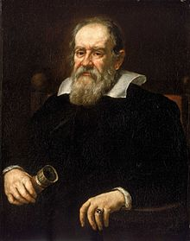
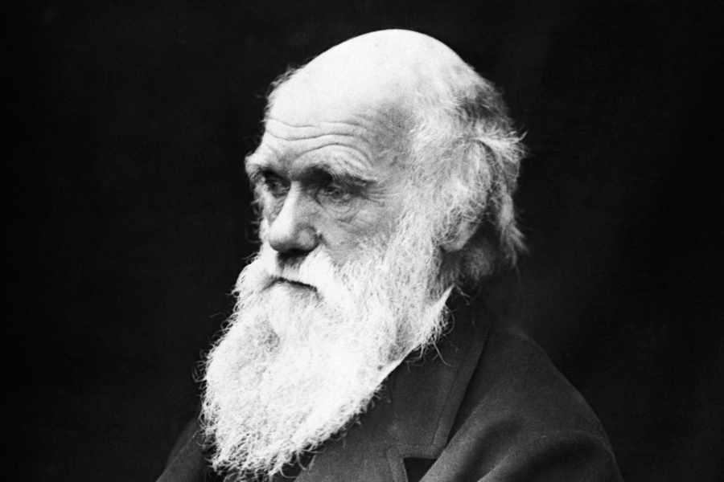
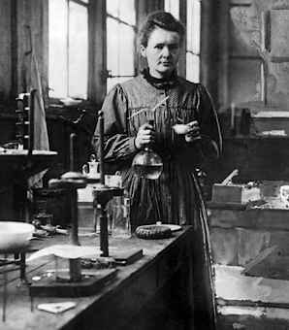
La démarche scientifique:
Elle permet de faire progresser la connaissance du monde pour l'homme depuis la nuit des temps. Elle est basée sur une logique de vérification d'hypothèses et s'appuie sur une démarche d'investigation.

Slide 13
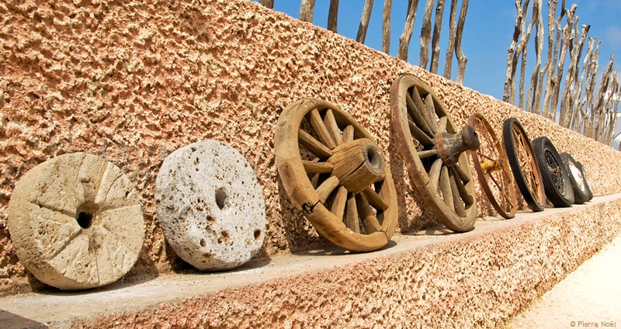
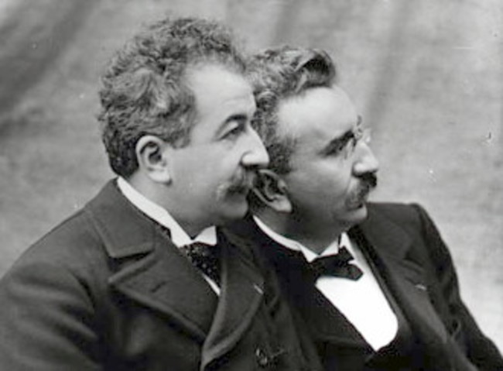
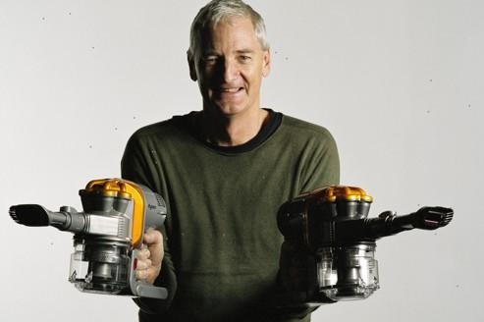
La démarche
technologique:
Elle a pour but de produire des biens et des services qui répondent aux besoins de l'homme. Elle est basée sur la démarche de projet. Elle est liée à un contexte économique et industriel (biens) ou social (services).

Slide 14
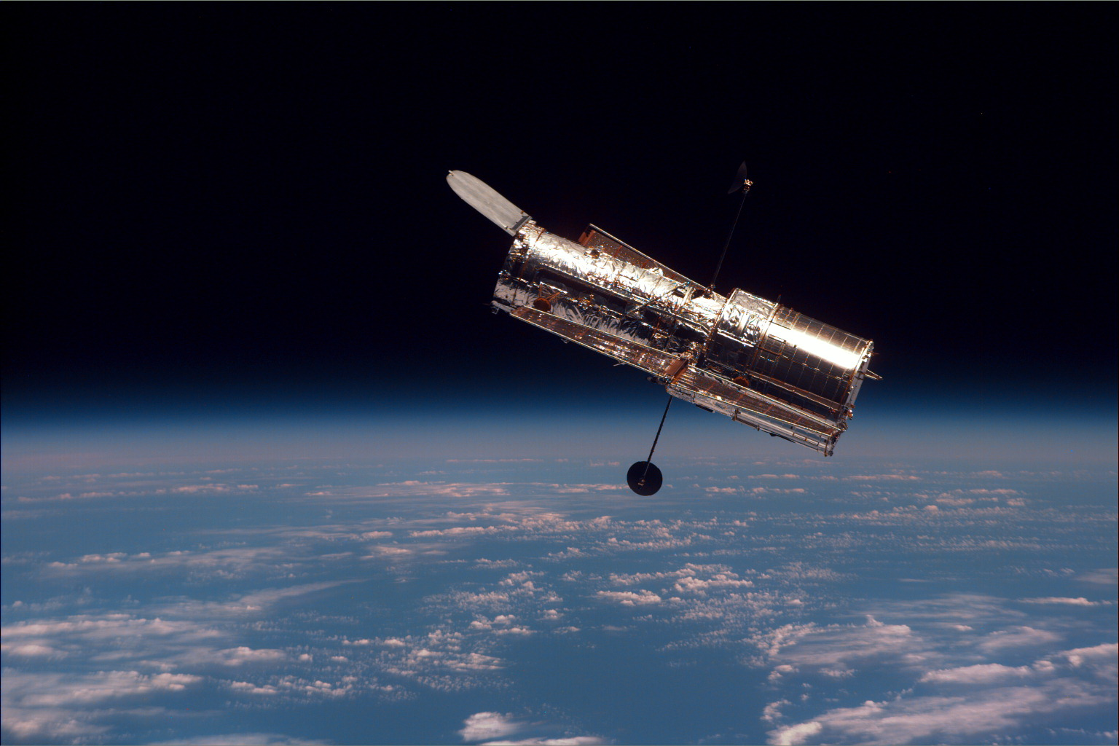
Mais :
- Il n' y a pas de technologie sans sciences.
Il n' y a pas de sciences sans technologie.
Les progrès de l'une permettent les progrès de l'autre.

Slide 15
V
Domaine 1: le langage
Mobiliser le langage dans toutes ses dimensions.
Domaine 5 : Explorer le monde :
Se repérer dans le temps et dans l’espace.
Explorer le monde du vivant, des objets et de la matière.
Domaine 2 : agir, s’exprimer comprendre à travers l’activité physique .
3 missions :
Une école qui s’adapte aux jeunes enfants;
Une école qui propose différentes modalités spécifiques d’apprentissage ;
Une école pour apprendre ensemble et vivre ensemble;
Domaine 3 : agir, s’exprimer comprendre à travers les activités artistiques.
Domaine 4 : construire les premiers outils pour structurer sa pensée :
Découvrir les nombres et leurs utilisations.
Explorer formes, grandeurs et suites organisées.

Slide 16
Le vivant, les objets, la matière…
Quelques remarques et comparaisons avec les programmes de 2008:
Concernant le vivant, on insiste comme en 2008 sur l’observation du réel ; les élevages et les plantations restent des moyens à privilégier.
  Au niveau des attendus, les objectifs sont moins exhaustifs.
Concernant la matière et les objets:
  L’accent est mis sur la construction d’objets à partir de fiche de fabrication, l’utilisation des objets numériques et les risques dans l’environnement familier.

Slide 17
Découvrir le vivant…
Découvrir les manifestations de la vie animale et végétale en favorisant l’observation concrètes, de plantations et d’élevages
Connaitre et maîtriser son corps en lien avec les exercices physiques
Acquérir les premiers savoirs et savoir-faire pour une hygiène de vie saine.
Adopter une attitude responsable vis-à-vis de l’environnement et de la protection du vivant.

Slide 18
Explorer la matière…
Agir de manière très concrète sur différentes matières et matériaux ;
S’exercer à des actions variées sur ces matières ou matériaux en utilisant, au besoin, des outils ;
Approcher quelques propriétés de ces matières ou de ces matériaux.

Slide 19
Utiliser, fabriquer et manipuler des objets…
Développer des habiletés motrices en utilisant les outils usuels ;
Monter et démonter des objets en suivant une fiche de fabrication illustrée ;
Manipuler divers objets pour constater quelques phénomènes physiques ;
Prendre en compte les risques liés à l’usage des objets notamment dans le cadre domestique ;
Utiliser des objets numériques.

Slide 20
Remarques :
    Le terme de « démarche d’investigation » absent des programmes mais concept omniprésent dans les documents ressources !!!
    Le terme « matière » disparaît ensuite dans les attendus : les élèves vont repérer les matières et leurs caractéristiques en agissant directement sur les matériaux .
    Les expériences sensibles sont valorisées

Slide 21
Mise en situation
Défi 1 : comment faire flotter de la pâte à modeler ?
Défi 2 : comment faire flotter de la pâte à modeler ? Tout en y déposant un poids de 200g ?

Slide 22
Pour une démarche d’investigation réussie (1)
Favoriser les rencontres (avec les objets, les phénomènes…)
Proposer des situations motivantes, porteuses de sens
Permettre des expériences nombreuses et variées

Slide 23
Pour une démarche d’investigation réussie (2)
Omniprésence du langage oral
    Recueillir l’expression spontanée
    Faire émerger les représentations, les suppositions
    Favoriser la communication dans l’action, entre pairs
    Faire reformuler les problèmes, les actions, les conséquences…
        en corrigeant les erreurs de formulations
        en proposant des formulations pour les plus petits
        en apportant du lexique spécifique pour les plus grands
        en favorisant la prise de parole d’un maximum d’élèves

Slide 24
Ecrits et traces : les enjeux
Garder une mémoire des activités et recherches
Témoigner de la vie de la classe (notamment pour les parents)
Structurer sa démarche et la démarche d’investigation : de l’exploration libre aux temps de focalisation.
Mettre à distance et structurer sa pensée
Rencontrer différents types d’écrits : photos, dessins, dictée à l’adulte…

Slide 25
Les types de traces écrites : individuelles et collectives
Photos des expériences réalisées, des tris et classements effectués
  ou photos des étapes de fabrication d’objets
Dessins d’observations
Schémas
Tableaux pour consigner les observations
Dictée à l’adulte
Affichages collectifs

Slide 26
Le cahier d’expériences
Pourquoi ?
  garder une mémoire des situations problèmes rencontrées et des activités réalisées
Comment ?
  PS et MS : cahier collectif de classe
  GS : cahier individuel ou dossier relié afin de regrouper traces personnelles et écrits collectifs
Que contient-il?

Slide 27
Le coin sciences
Lieu ?
    dans la classe ou dans un espace spécifique au sein de l’école
A quel moment?
    Exploration libre, découvertes
    Expérimentation
    Confrontation des recherches, mise en commun
    Réinvestissement
Dans quel but?
    Susciter l’interrogation, éveiller la curiosité
    Découvrir, manipuler, fabriquer des objets
    Développer l’observation et le langage (entraide, confrontation)
    Permettre à l’enseignant d’observer ses élèves afin de connaître leurs conceptions initiales et d’évaluer leurs compétences
    …

Slide 29
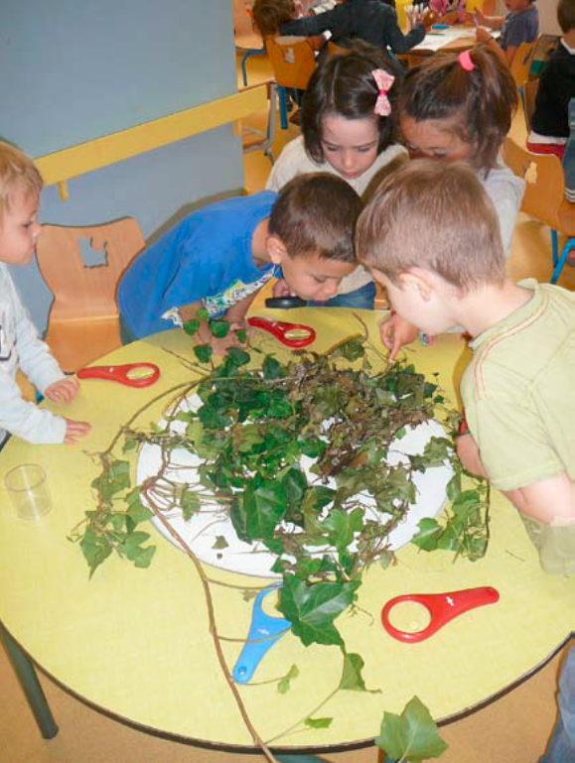
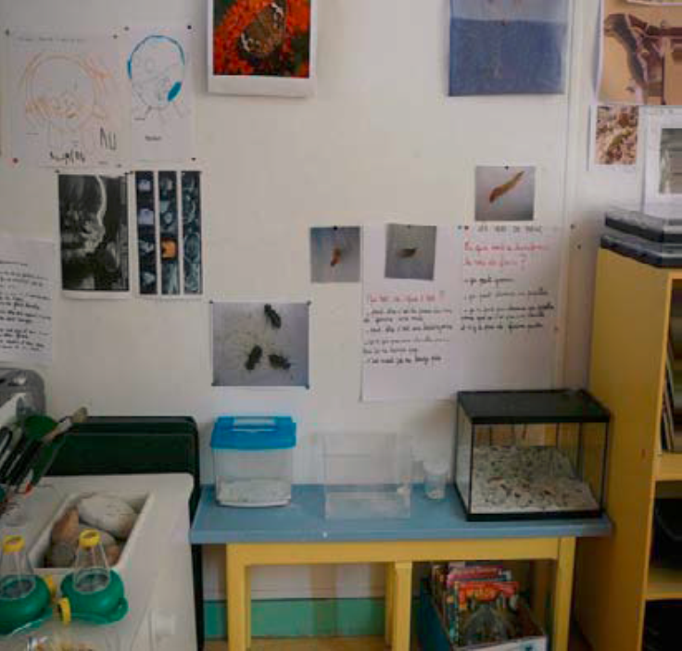

Slide 30
D’un point de vue spontané à un point de vue rationnel
« FAIRE, DIRE le faire, PENSER le faire »
Progressivement, Dire ce que l’on fait
Dire ce que l’on a fait
Dire ce qui se passe
Dire ce que l’on va faire
Dire comment on a fait
Dire comment on va faire
Dire ce qui va se passer
Dire comment il faudrait faire si/pour
Dire comment l’autre a fait
Dire ce que l’autre a fait
Viviane Bouysse

